Slide 1
5° ORIENTACIÓN Clase en línea SEMANA N°26 Fecha: 25 de septiembre del 2020
Colegio Jean Piaget
Mi escuela, un lugar para aprender y crecer en un ambiente saludable
Miss Pía Cáceres G.

Slide 2
ASIGNATURA /CURSO | Orientación 5°
NOMBRE DEL PROFESOR/A | Pía Cáceres González
OBJETIVO DE APRENDIZAJE PRIORIZACIÓN NIVEL 1 | OA 4Practicar en forma autónoma conductas protectoras y de autocuidado, como: mantener una comunicación efectiva con la familia o adulto de su confianza resguardar la intimidad, (por ejemplo, evitando exponer información personal, fotos íntimas a través de redes sociales, protegiéndose de manifestaciones de índole sexual inapropiadas) seleccionar y acudir a fuentes de información confiables (personas significativas, libros y páginas de internet especializadas) realizar un uso seguro de redes sociales
INDICADORES DE EVALUACIÓN PARA OA | Determinar las habilidades para aprender a distinguir entre las formas de contacto apropiadas y las no apropiadas( prevención del abuso infantil)
CONTENIDO /HABILIDADES | Contenido: ¿cuándo sentimos que Sí, cuando sentimos que No...? Parte 2 Habilidades :- Expresar ideas con claridad y coherencia. - Observar video comprensivamente. - Determinar su postura frente a situaciones concretas. - Practicar el lenguaje asertivo.
OBJETIVO DE LA CLASE | Determinar las habilidades para aprender a distinguir entre las formas de contacto apropiadas y las no apropiadas( prevención del abuso infantil)
EVALUACIÓN | Se evaluará de forma formativa a través de preguntas del ticket de salida.

Slide 3
Reglas de la clase virtual
Llego contento a clases y trabajo con alegría
Me Identifico con mi nombre y apellido
Soy puntual al entrar a clases
Me presento con ropa adecuada para la clase (no con pijama)
Silencio mi micrófono
Enciendo mi cámara
Recuerdo que la clase es grabada de inicio a fin
Uso SOLO el chat para preguntas a la profesora

Slide 4
Traigo mi cuaderno y libro de la clase
Sigo las instrucciones y explicaciones de la profesora y tías presentes
Ser respetuosos con todos las personas presentes en la clase
No debo utilizar palabras groseras.
Levantar mi mano para participar o preguntar

Slide 5
Importante
Cuándo esté la imagen de un lápiz, significa que debes escribir en tu cuaderno
Cuándo esté la imagen de una cámara fotográfica, significa que debes mandar reporte sólo de esa actividad (una foto de la actividad)

Slide 6
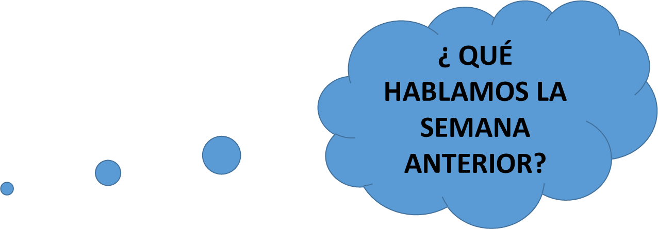
Inicio

Slide 7
¿Cuándo sentimos que Sí, cuando sentimos que No...? Parte 2
25 de septiembre del 2020
Objetivo: Determinar las habilidades para aprender a distinguir entre las formas de contacto apropiadas y las no apropiadas

Slide 8
MOTIVACIÓN
Hola! Espero que te encuentre muy bien, hoy cómo pudiste observar trabajaremos el la segunda parte de nuestra guía de prevención y autocuidado, pero primero necesito que observes el siguiente video
https://www.youtube.com/watch?v=P9ZsTg9PAYQ

Slide 9
¿Qué es la intimidad?
Recuerda: La intimidad son aquellos actos , sentimientos que se mantienen fuera del alcance del público forman parte de la intimidad o privacidad de una persona

Slide 10
II.- Busca la respuesta que te identifica frente a la situación:
6) Alguien te acarició de una forma que te molesto y te hizo sentir mal:
a) No se lo cuentas a nadie, porque te da vergüenza
b) Se lo cuentas a un adulto en quien confías
c) Piensas que es mejor callarse, porque pueden decir que ha sido por tu culpa
7) Alguien que te quiere de verdad busca darte un beso y un abrazo que te hace sentir muy bien:
a) Te sientes muy feliz
b) Le devuelves el abrazo y el beso
c) Le dices que te ha gustado mucho

Slide 11
II.- Busca la respuesta que te identifica frente a la situación:
8) Alguien propone enseñarte ciertos “juegos” , pero debes guardar el secreto:
a) Le dices que no te interesa y te vas
b) Aceptas guardar el secreto.
c) Dices sí, porque quieres conocer esos juegos.

Slide 12
III- Escribe una opinión sobre lo que NO debes permitir que hagan contigo y tu:___________________________________
___________________________________________________
Qué debes hacer si alguien (Conocido o desconocido) quiere obligarte a hacer algo que no te gusta?_________________________________________________
________________________________________________________________________________________________________________

Slide 14
TICKET DE SALIDA 26
1- ¿Qué consejo le darías a un o una compañera, que este viviendo una situación de acoso en su familia?
2-¿Con quién debes hablar si tienes dudas acerca de tu intimidad?
3- ¿Qué harías tu, si te sucediera lo que le ocurrió a la niña del video?
Email: pia.caceres@colegio-jeanpiaget.cl
Telefono: +569 32735472

Slide 15
BUEN TRABAJO
CUIDENSE MUCHO

